Slide 1

LEY 715
Diciembre 21 de 2001
Alexandra Porras R
Gabriel Carrasquilla G

Slide 2

Contenido
Determinantes Sociales y ambientales
Epidemiología de malaria en Colombia
Determinantes sociales y ambientales de malaria
Estudios relacionados con determinantes sociales y ambientales de malaria en Colombia

Slide 3
1. Determinantes Sociales y ambientales

Slide 4
Desde ‘Salud para Todos’ hasta la Declaración del Milenio
DISPARIDADES AMPLIANDOSE
EXCLUSION CRECIENTE
DETERMINANTES SOCIALES
DEMOCRATIZACION & descentralización
Reformas Económicas y Estatales
Reformas del Sector Salud
Estado del Bienestar y Crisis de la Seguridad Social
ODM
SPT
1975
1990
2000
2015
TRANSICION DEMOGRAFICA: crecimiento de la población, urbanización, envejecimiento
POLARIZACION EPIDEMIOLOGICA: coexistencia de perfiles de riesgo y enfermedad opuestos
Impacto de sobre carga AMBIENTAL Y ECOLOGICA
Notes:
La llamada por la equidad en “Health for All” (1977-2000): El compromiso político para lograr acceso universal a servicios de salud; reconocimento de la salud como un derecho humano fundamental; bases éticas para compromisos internacionales; reconocimiento de la salud como un pre-requisito a desarrollo económico y humano; reconocimiento del rol y responsabilidad del Estado en la protección de la salud de la población; los sistemas de salud tienen un rol esencial: Atención Primaria en Salud es la estrategia para su transformación.
El ‘ciclo de reformas’ en el contexto Latino Americano: 1) Retorno a la democracia: democracia representativa; democracia bajo presión económica; “democracias de baja intensidad”. 2) El consenso de Washington. 1990: una agenda para las reformas económicas orientadas a mercado. ; enfoque neoliberal: fundamentalismo del mercado; 3) Globalización: interdependencia de países/mercados; amenazas, riesgos y vulnerabilidad económica; límites a la jurisdicción y cumplimiento de políticas por los estados nacionales
Reformas del Sector salud en Latino américa y el Caribe: La mayoría de los países adoptaron una aproximación orientada al merdado para sus reformas (Inversión en Salud, Banco Mundial 1993); “modelos”: Chile y Colombia; excepciones: Brasil, Canadá, Cuba; descentralización; substitución de políticas y programas por proyectos financiados por IFIs; debilitamiento de los Ministerios de Salud; participación limitada de la mano de obra social o de salud.

Slide 5
Factores que influyen sobre el nivel de salud de una población
Fuente: Canadian Institute for Advanced Research. 2002
Notes:
MAIN MESSAGE:

Slide 6
La mitad de los efectos en salud se debe a factores sociales fuera del sector
Sin embargo:
Menos de 2% de los gobiernos del mundo han desarrollado políticas de salud coherentes que incorporen los determinantes de la salud
Fuente: Canadian Institute for Advanced Research. 2002
Notes:
MAIN MESSAGE:
implications
Shift balance of investments to upstream determinants
Review existing investments ( policies, development plans etc) with the aim of maximizing their capacity to positively impact health
Examples:
??

Slide 7
Factores determinantes de la salud
Traducido y adaptado por Dahlgren y Whitehead. 1991

Slide 8
Factores determinantes de la salud Carta de Ottawa 1986
Desde mediados de los años 80 se le ha dado preponderancia a los determinantes de la salud en el movimiento emergente de promoción de la salud. La Carta de Ottawa sobre Promoción de la Salud (OMS, 1986) señaló ocho factores determinantes clave:
        la paz
        la vivienda
        la educación
        los alimentos
        los ingresos
        un ecosistema estable
        los recursos sostenibles
        la justicia social y la equidad.

Slide 9
Determinantes y ODM
Determinantes Reducción de la mortalidad y morbilidad
ODM 1. Erradicar la pobreza extrema y el hambre
Mejoramiento de la calidad de vida y oportunidades
ODM 4. Reducir la mortalidad infantil
ODM 2. Lograr enseñanza primaria universal
ODM 3. Promover equidad de género y autonomía de la mujer
ODM 5. Mejorar la salud materna
ODM 7. Garantizar la sostenibilidad ambiental
ODM 6. Combatir el VIH- SIDA,
paludismo y otras enfermedades
ODM 8. Fomentar la asociación mundial para el desarrollo

Slide 10
2. Epidemiología de malaria en Colombia

Slide 11
Numero de casos de malaria en Colombia por especie parasitaria, 1990 a 2012
Fuente: Sistema de vigilancia de Colombia. SIVIGILA. Instituto Nacional de Salud

Slide 12
Situación actual de la Malaria en Colombia: población a riesgo por municipio.
Departamento | # municipios |  |  |  |  | Población en riesgo | % de casos que aporta cada departamento
 | Año 2008 | Año 2009 | Año 2010 | Año 2011 | Año 2012
Antioquia | 18 | 18 | 12 | 18 | 18 | 1.611.752 | 20.4%
Meta | 11 | 5 | 9 | 12 | 9 | 729.021 | 4%
Guaviare | 5 | 5 | 5 | 5 | 5 | 123.560 | 8%
Chocó | 21 | 21 | 13 | 15 | 15 | 410.116 | 15%
Córdoba | 4 | 4 | 4 | 6 | 4 | 719.581 | 10% (con 4 municipios)
Nariño | 10 | 10 | 10 | 10 | 10 | 309.006 | 11%
Valle | 1 | 1 | 1 | 1 | 1 | 271.401 | 5% con 1 municipio
Caquetá | 3 | 3 | 3 | 3 | 3 | 436.859 | 4%
Cauca | 2 | 2 | 2 | 2 | 2 | 65.426 | 3% con 2 municipios
Putumayo | 5 | 3 | 4 | 3 | 2 | 350.705 | 3%
Total | 80 | 72 | 63 | 75 | 69 | 5.027.427 | 83.4%
Fuente: Sistema de vigilancia de Colombia. SIVIGILA. Instituto Nacional de Salud

Slide 13

Cálculo de carga de enfermedad por malaria en Colombia, 2000- 2012
Fuente: Porras A et al. Publicación sometida. Proyecto evaluación de estrategias de prevención y control de malaria. Fundación Santa Fe de Bogotá. 2013

Slide 14
Distribución de los vectores de malaria en Colombia, 2011
Fuente: Sistema de vigilancia entomológica de Colombia. Instituto Nacional de Salud

Slide 15
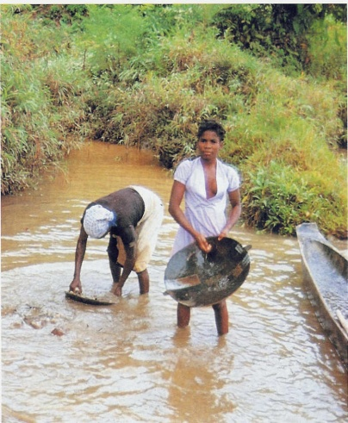
Municipios de riesgo de malaria en la costa pacífica Colombiana

Slide 16
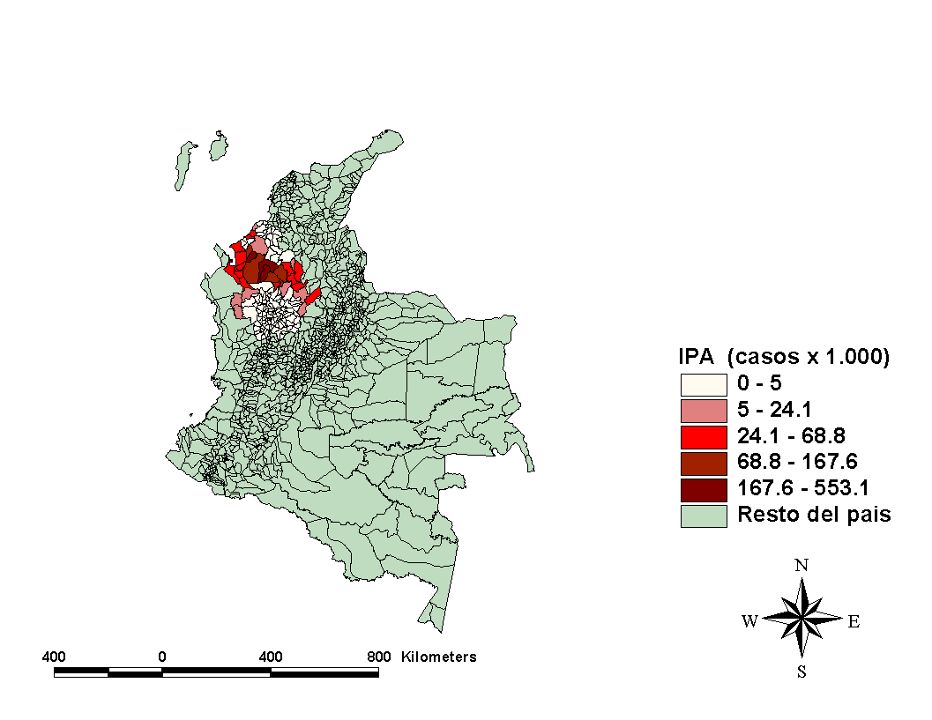
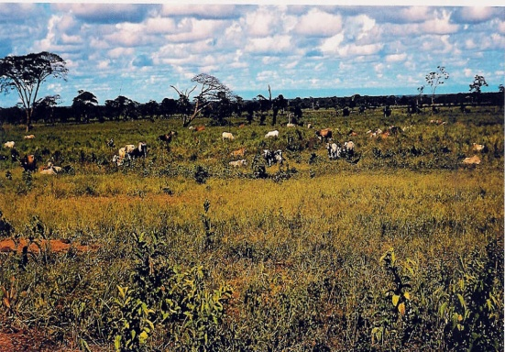
Municipios de riesgo de malaria en la región de Urabá, Bajo Cauca y Sinú, Colombia

Slide 17
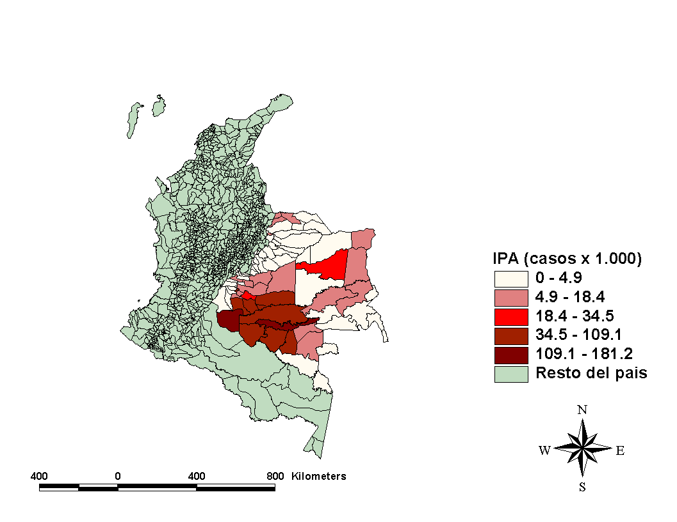
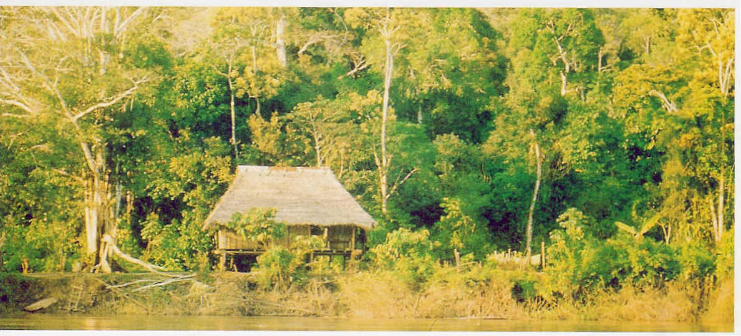
Municipios de riesgo de malaria en la región de Orinoquía, Colombia

Slide 18
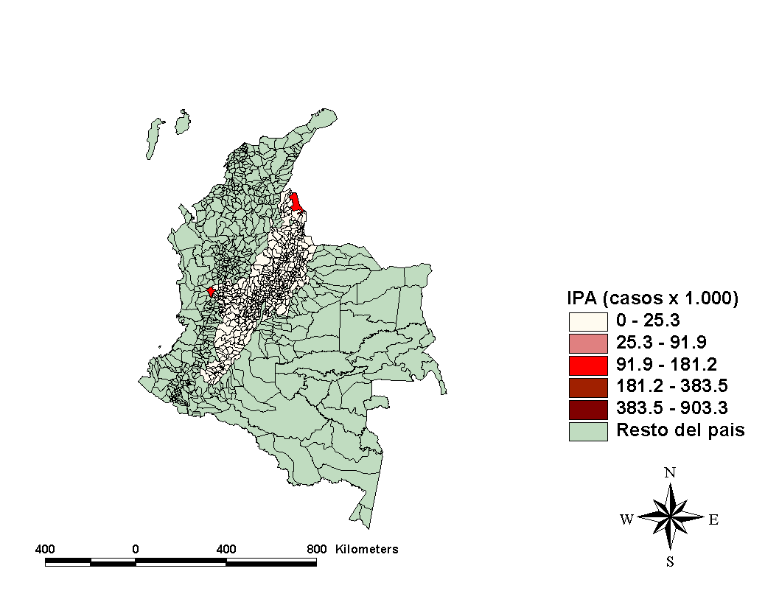
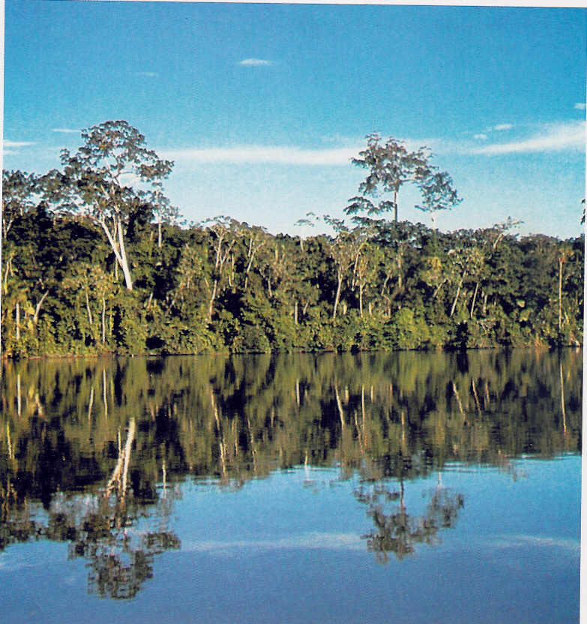
Municipios de riesgo de malaria en la región centro oriente, Colombia

Slide 19
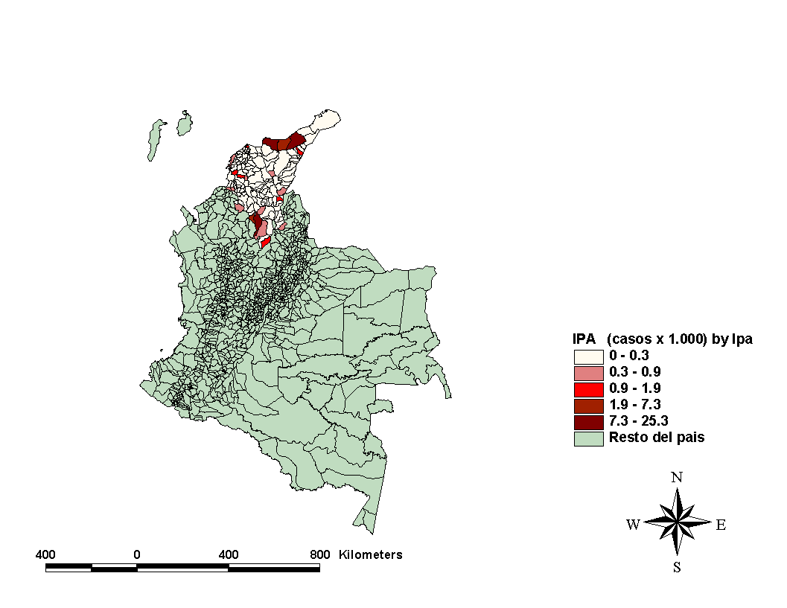
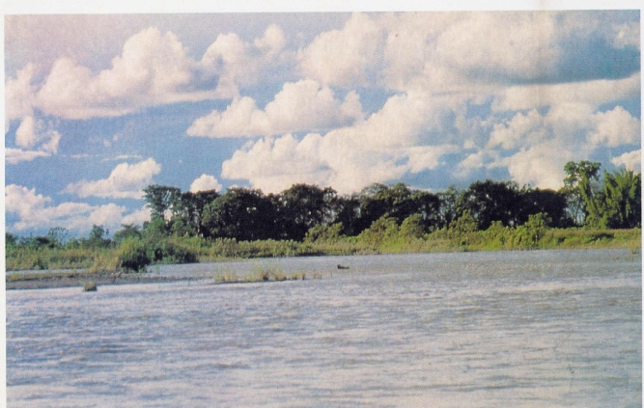
Municipios de riesgo de malaria en la región costa atlántica, Colombia

Slide 20
3. Determinantes sociales y ambientales de malaria

Slide 21
Determinantes de malaria
Mortalidad por malaria
Gasto de bolsillo en malaria
IPA mayor de 10
Costos de malaria en el sistema de salud
Alta transmisión
Acceso a servicios de salud
Malaria complicada
Alta carga de enfermedad
NBI
Pobreza
Red de microscopistas
Baja capacidad de planeación, coordinación y gestión
Subdesarrollo de la infraestructura de prevención y control
Compromiso social, político e institucional
Cambio climático
Migraciones y desplazamiento poblacional

Slide 22
Determinantes de malaria
Fernando Llanos Zavalaga, Armando Cotrina R., Pilar Campana S. Factores asociados a la adherencia al tratamiento de Malaria en Piura y Tumbes - Perú Revista Peruana de Medicina Experimental y Salud Pública, vol. 18, núm. 4, julio-diciembre, 2001, pp. 63-70, Instituto Nacional de Salud Peru

Slide 23
4. Estudios relacionados con determinantes sociales y ambientales de malaria

Slide 24
Determinantes de malaria
Relaciones entre la aparición de casos de malaria y el clima en Colombia. Por: Jairo Alberto García Giraldo Ingeniero Geógrafo, Msc en Meteorología.

Slide 25
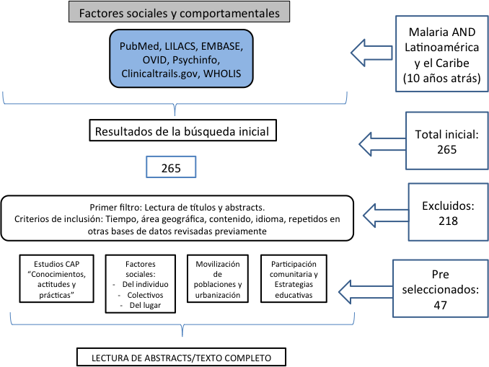
Revisión sistemática de literatura para Determinantes de malaria
SITUACIÓN DE LA INVESTIGACIÓN EN MALARIA EN AMÉRICA LATINA Y EL CARIBE: REVISIÓN SISTEMÁTICA DE LA LITERATURA. Gabriel Carrasquilla, Laura Bernal, Luz Helena Cano, María Angélica Cendales, Juan Pablo Pimentel
Elaborado para: Organización Panamericana de Salud - OPS

Slide 26
Revisión sistemática de literatura para Determinantes de malaria
Las personas con mejor conocimiento sobre las medidas preventivas y de control fueron aquellas con MENOR riesgo de adquirir la enfermedad
Haití se reportó que en los hogares con mayores ingresos era más probable que tuvieran conocimientos correctos sobre la malaria (OR = 8.3, 95% CI:3.30, 20.64)
68% de la población estudiada en el valle de Arbonito indica que la malaria es trasmitida por picadura de mosquito, mientras que en Chiapas, México el 48% así lo reconoce, pero 90% de los integrantes de la comunidad usan mosquitero.
El 96% de las personas reconocen el vector como el agente responsable de la trasmisión de la malaria y 80% de las personas entrevistadas declararon que la malaria es diferente de la fiebre, y por tanto también su tratamiento
SITUACIÓN DE LA INVESTIGACIÓN EN MALARIA EN AMÉRICA LATINA Y EL CARIBE: REVISIÓN SISTEMÁTICA DE LA LITERATURA. Gabriel Carrasquilla, Laura Bernal, Luz Helena Cano, María Angélica Cendales, Juan Pablo Pimentel
Elaborado para: Organización Panamericana de Salud - OPS

Slide 27
Revisión sistemática de literatura para Determinantes de malaria
En el Amazonas Colombiano encontraron que las personas no reconocen el término malaria, sino paludismo y en dos áreas de la Amazonía colombiana, no diferencian entre malaria, dengue y fiebre amarilla.
Sobre el reconocimiento de signos y síntomas de la malaria, uno de los estudios revela que los síntomas que la comunidad asocia con la malaria son la fiebre, el dolor de cabeza, escalofrío, vómito, anemia, sueño y pérdida de apetito.
La automedicación es una práctica corriente en Colombia (4) y en México más de un 40% se automedican
SITUACIÓN DE LA INVESTIGACIÓN EN MALARIA EN AMÉRICA LATINA Y EL CARIBE: REVISIÓN SISTEMÁTICA DE LA LITERATURA. Gabriel Carrasquilla, Laura Bernal, Luz Helena Cano, María Angélica Cendales, Juan Pablo Pimentel
Elaborado para: Organización Panamericana de Salud - OPS

Slide 28
Ejemplo: efecto de la descentralización en Colombia
Borrero E, Carrasquilla G, Alexander N. Descentralización y reforma: ¿Cuál es su impacto sobre la incidencia de malaria en los municipios colombianos?. Biomédica. 2011;31(Sp. 4).

Slide 29
Ejemplo: determinantes socio ambientales en Costa Rica
Sánchez Bonilla Yendry, Alejandro Chamizo García Horacio. Los determinantes socio-ambientales de la malaria en la localidad de Matina en Costa Rica. Rev. costarric. salud pública [revista en la Internet]. 2012 Dic [citado 2014 Feb 11] ; 21(2): 50-57. Disponible en: http://www.scielo.sa.cr/scielo.php?script=sci_arttext&pid=S1409-14292012000200002&lng=es.

Slide 30
Ejemplo: factores asociados a brotes en Colombia
Mateus JC. Carasquilla G. Predictors of local malaria outbreaks: an approach to the development of an early warning system in Colombia. Mem Inst Oswaldo Cruz, Rio de Janeiro, Vol. 106(Suppl. I), 2011

Slide 31
Ejemplo: pensando en intervenciones efectivas en prevención y control. El mundo de la Malaria - Colombia
71% de las personas con sintomas en el mes anterior
se habian automedicado y 70% de ellas no habian terminado tto
Nieto T, Méndez F, Carrasquilla G. Knowled, beliefs and practices relevant for malaria control in endemic urban área of the Colombian Pacific. Social Science & Medicine. 49,5: 601 – 609.

Slide 32
Ejemplo: pensando en intervenciones efectivas en prevención y control. El mundo de la Malaria - Colombia
Méndez F, Carrasquilla G, Muñoz A. Risk factors associated with malaria infection in a urban setting.
Transactions of the Royal Society of Tropical Medicine and Hygiene (2000) 94, 367-371.

Slide 33
Ejemplo: pensando en intervenciones efectivas en prevención y control. El mundo de la Malaria - Colombia

Slide 34
Ejemplo: pensando en intervenciones efectivas en prevención y control. El mundo de la Malaria - Colombia
Razón Estandarizada de Morbilidad en Barrios del Programa y en los
demás Barrios de Buenaventura. 1992-1997
Méndez F, Carrasquilla G, Muñoz A. Risk factors associated with malaria infection in a urban setting.
Transactions of the Royal Society of Tropical Medicine and Hygiene (2000) 94, 367-371.

Slide 35
Ejemplo: pensando en intervenciones efectivas en prevención y control. El mundo de la Malaria - Colombia
Zona | Costo institucional ² por cada 10.000 hab. | Casos evitados por cada 10.000 hab ( IC_{95%} ) | Razón costo-efectividad
ZI | 34’809.482 | 264.6 ( 275.13 -- 254.05 ) | 131.550
ZNI | 5’374.512 | 12.9 ( - 6.03 -- 31.81 ) | 417.276
Costo-efectividad incremental por cada 10.000 habitantes |  |  | 116.931
Cuadro 2. Costo familiar promedio por caso de malaria según zona
Zona | Promedio ² | IC_{95%}
ZI | 73.454,9 | ( 65.131,37 – 81.778,50 )
ZNI | 99.135,9 | ( 88.014,76 – 110.257,09 )
² Los costos están expresados en pesos de 1998.
Girón SL, Mateus JC, Evaluación Económica de dos estrategia de intervención para el control malaria el área urbana de Buenaventura. Reporte Final. Fundación FES – Secretaría Departamental de Salud. Febrero 2002.

Slide 36
Modelos multinivel
Ejemplo: Utilizando herramientas estadísticas y epidemiológicas para evaluar intervenciones
El caso más simple, dos niveles:
Población total
Individuo i=1
Individuo i=2
Individuo i=3
Individuo i=4
Grupo j=1
Grupo j=2
Grupo j=3

Slide 37
Ejemplo: Utilizando herramientas estadísticas y epidemiológicas para evaluar intervenciones
Regresión lineal simple:
Modelos lineales multinivel
(modelo de nivel individual):

Slide 38
Ejemplo: Utilizando herramientas estadísticas y epidemiológicas para evaluar intervenciones
Mixed-effects ML regression Number of obs = 100
Group variable: child
Wald chi2(4) = 3848.90
Log likelihood = -237.9709 Prob > chi2 = 0.0000
------------------------------------------------------------------------------
Escenario 3| Coef. Std. Err. z P>|z| [95% Conf. Interval]
-------------+----------------------------------------------------------------
Muerte | 5.706858 .3212331 17.77 0.000 5.077253 6.336463
Incidencia | 6.749285 .5678653 11.89 0.000 5.63629 7.86228
Casos | 4.295715 1.489057 2.88 0.004 1.377216 7.214213
Relacion | 10.79286 1.489057 7.25 0.000 7.874359 13.71136
_cons | 122.7804 1.144559 107.27 0.000 120.5371 125.0237
------------------------------------------------------------------------------
------------------------------------------------------------------------------
Random-effects Parameters | Estimate Std. Err. [95% Conf. Interval]
-----------------------------+------------------------------------------------
child: (empty) |
-----------------------------+------------------------------------------------
Residual: Exchangeable |
sd(e) | 3.282565 .3558474 2.65423 4.059645
corr(e) | .5810212 .0984802 .3562794 .7422127
------------------------------------------------------------------------------
LR test vs. linear regression: chi2(1) = 45.57 Prob > chi2 = 0.0000

Slide 39
GRACIAS

